Slide 1


«Святой Николай Чудотворец»
Верхнеуслонский муниципальный район
МБУ « ЦБС Верхнеуслонского муниципального района»
Маматкозинская сельская библиотека филиал № 21
Онлайн-презентация ко Дню памяти Николая Чудотворца
Подготовила заведующая Маматкозинской сельской библиотекой
Елена Седова
2022г.

Slide 2
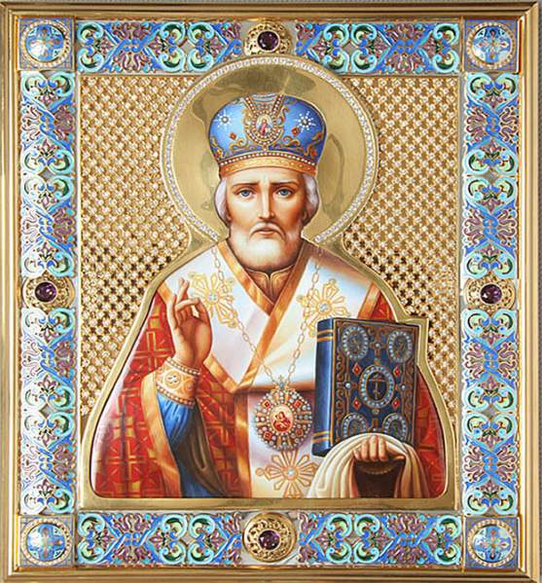
19 декабря и 22 мая - большие праздники, которые установлены в честь самого знаменитого и известного святого – Николая Чудотворца!

Slide 3
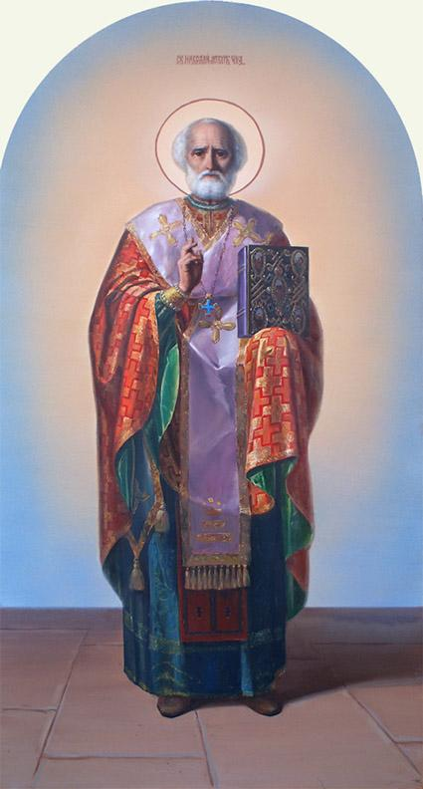
Святитель Николай, архиепископ Мир Ликийских, великий угодник Божий и Чудотворец, глубоко чтим всем христианским миром и особенно у нас в России: почти в каждом русском городе есть Никольский храм и в каждом селе - благодатные иконы святителя Николая.

Slide 4
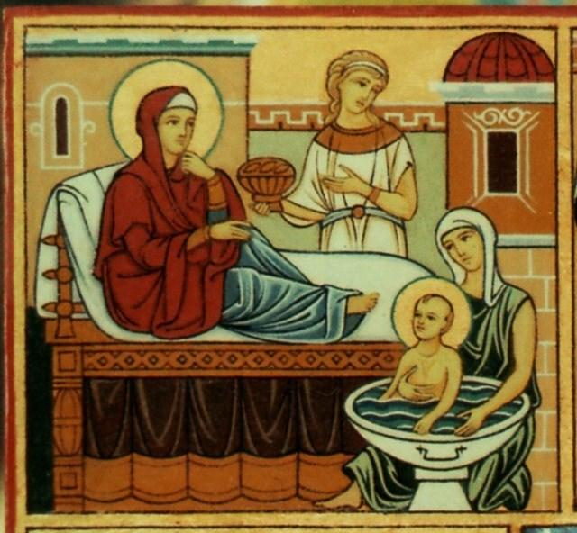
Плод долгих молитв к Господу бездетных родителей, младенец Николай, со дня рождения своего явил людям свет будущей своей славы великого чудотворца. Мать его, Нонна, после родов сразу исцелилась от болезни.
Рождение Николая.

Slide 5
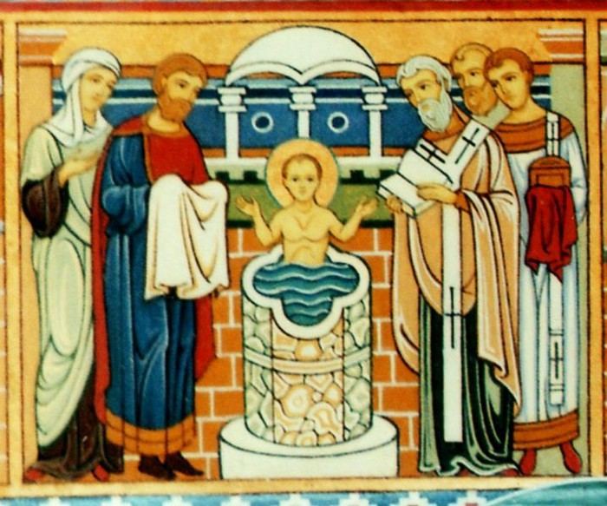
Новорожденный младенец еще в купели крещения простоял на ногах три часа, никем не поддерживаемый, воздавая этим честь Пресвятой Троице.
Крещение Николая

Slide 6
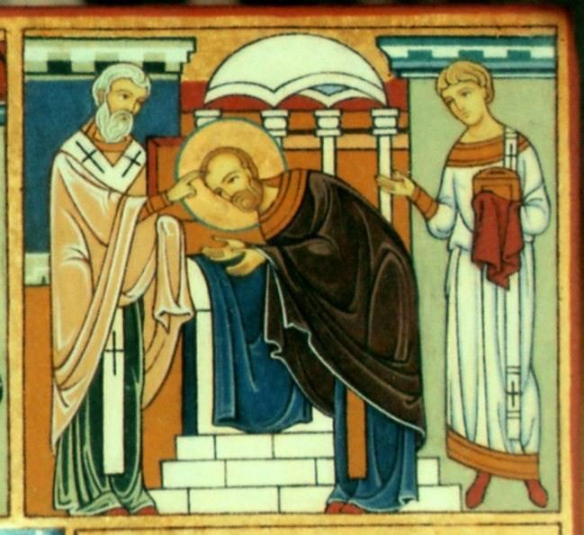
Подрастая, он все более устремлялся к Богу, подолгу проводя время в молитве.
Св. Николай пребывал еще в юношеском возрасте, когда его дядя, епископ Патарский, возвел его в сан священника.
Поставление Николая
во пресвитера.

Slide 7
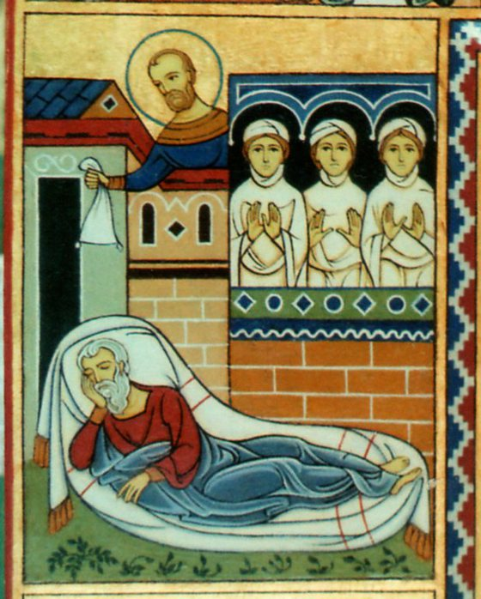
По смерти своих родителей он раздал все свое имение бедным. Некто богатый городской житель, имевший трех взрослых дочерей, впал в крайнюю нищету и для своего обеспечения замышлял отдать их в беззаконный брак. Узнав об этом, св. Николай спас его, помог устроить его дочерей, три раза тайно бросая в окно по кошельку золота.
Святой Николай спасает от
нищеты и позора трёх
отроковиц и их отца

Slide 8
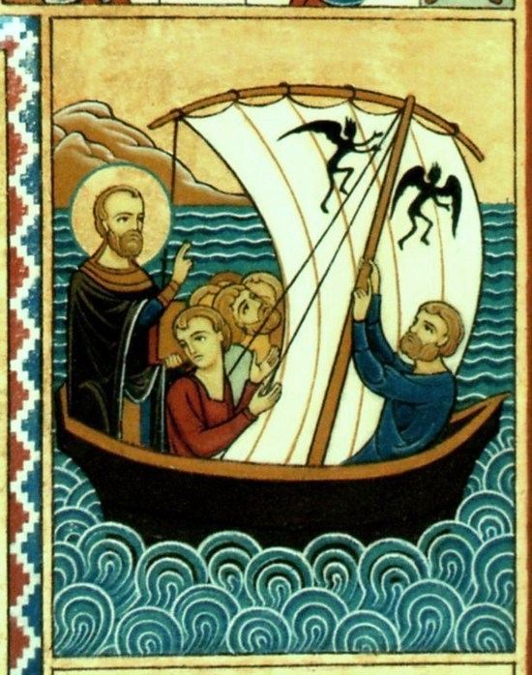
Однажды, когда будущий святитель совершал паломничество во Иерусалим, разразилась сильная буря. По молитве святого море утихло, а корабельщик, который упал с высокой мачты на палубу, встал невредимым.
Святой Николай изгоняет бесов,
потопляющих корабль

Slide 9
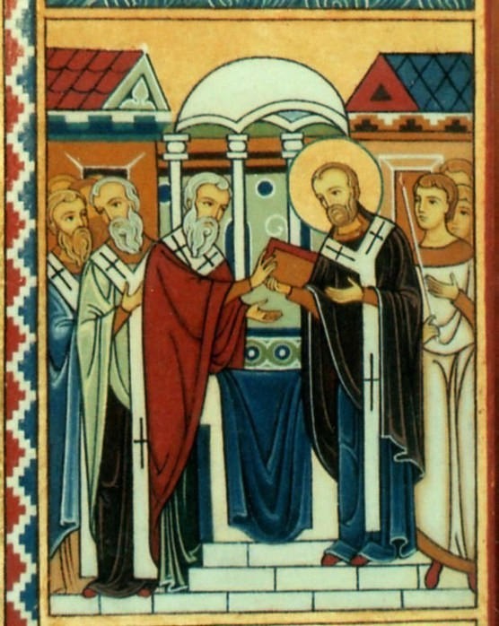
Святой Николай, по воле Божией, стал первосвятителем Ликийской Церкви.
Рукоположение во
архиепископа
Мирликийского.

Slide 10
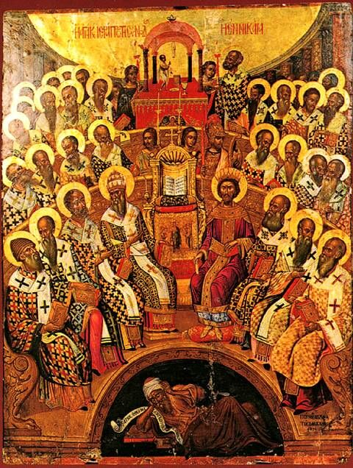
В 325 году святитель Николай был участником
I-ого Вселенского Собора, принявшего Никейский Символ веры, и ополчался со святыми Сильвестром, папой Римским, Александром Александрийским, Спиридоном Тримифунтским и другими от 318 святых отцов Собора на еретика Ария.
Первый Вселенский собор
Икона письма Михаила
Дамаскина

Slide 11
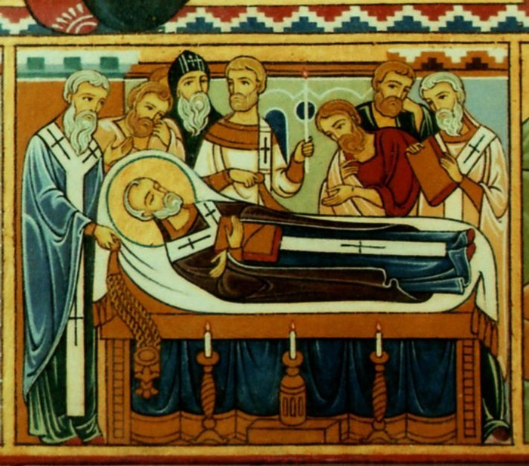
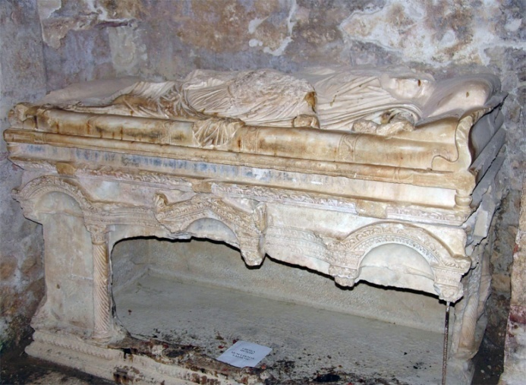
Святитель Николай окончил свой земной путь в Мирах и был погребен там в кафедральном соборе. В течение веков слава о его чудесах широко распространилась, и место, где покоились его святые останки, стало центром паломничества для христиан.
Кончина святителя Николая
Расколотая мраморная гробница
Святителя Николая
в Мирах Ликийских

Slide 12
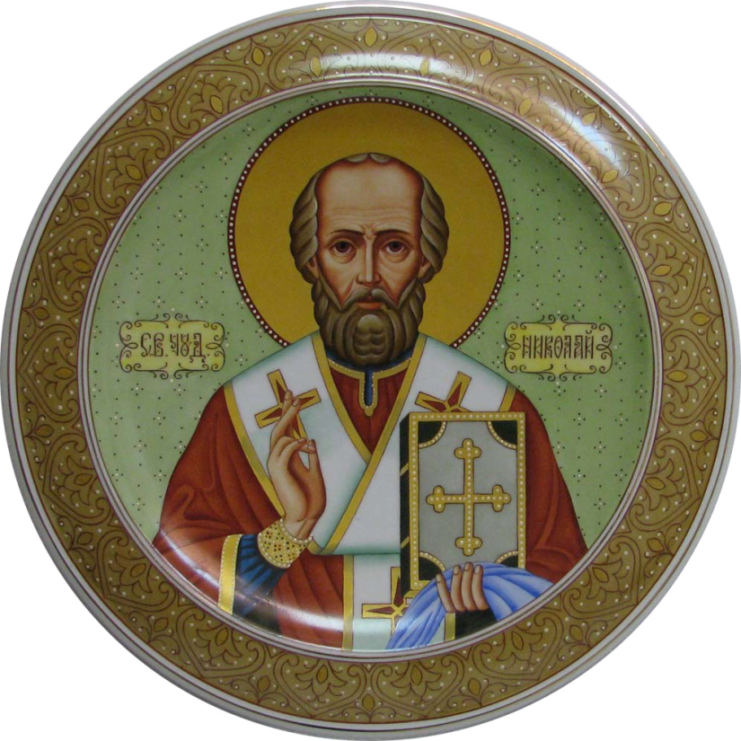
Около шестнадцати веков прошло с тех пор, как жил и подвизался на земле святитель и Угодник Божий Николай, великий Чудотворец, архиепископ Мирликийский, которого теперь чтит и прославляет весь христианский мир за его ревность по вере, добродетельную жизнь и бесчисленные чудеса, совершаемые им и до сих пор всем, прибегающим к нему с верой в его помощь и милосердие Божие.

Slide 13
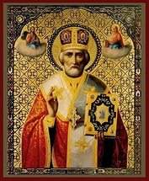
Русские крестьяне говорили о святом чудотворце:
«Нет на нас поборника супротив Николы»,
«Попроси Николу, и он скажет Спасу».

Slide 14
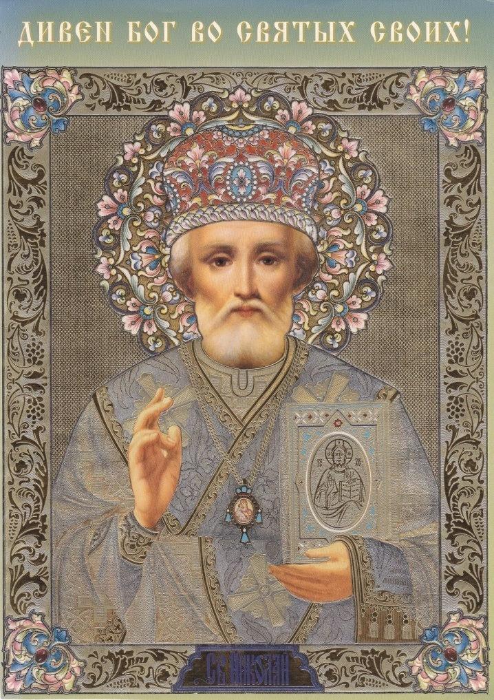
Николин день (19 декабря) в старину на Руси праздновался особенно торжественно. Этот день был табельным, то есть, выходным. Люди всей семьей шли в храм на Литургию, после которой дома был праздничный обед, а уж потом все выходили гулять на снежные улицы…
Сейчас современная Россия возвращается на православный путь, и зимний праздник святителя Николая, а также и весенний (22 мая), вбирают в себя торжественный и радостный дух!

Slide 15
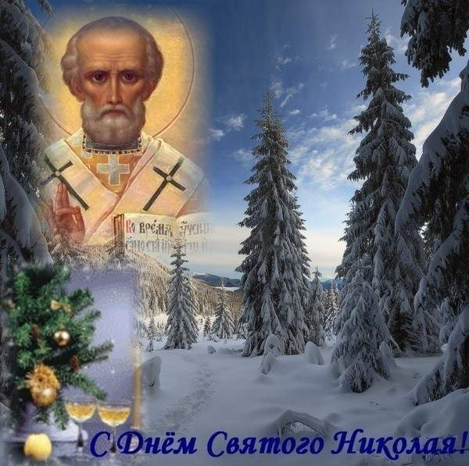

Slide 16
Спасибо за внимание !

